Slide 1
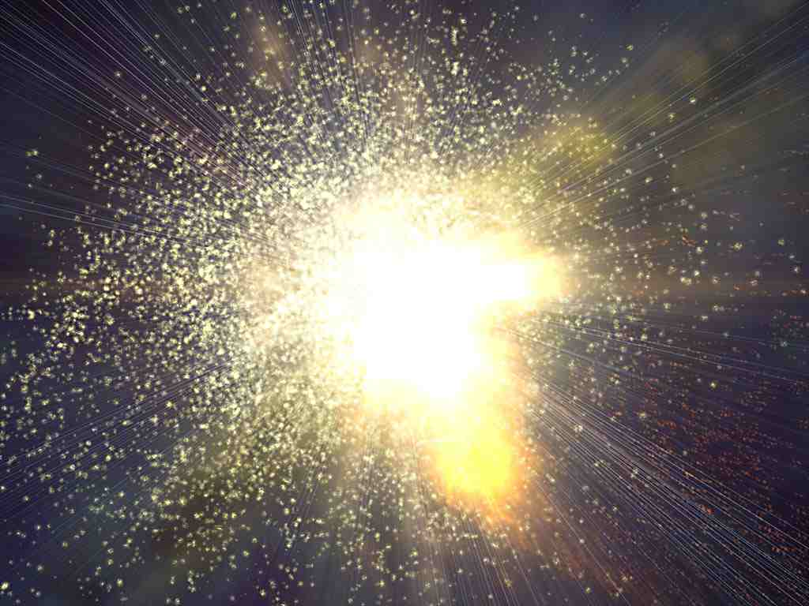
Nastanek vesolja
Geodetska astronomija s satelitsko geodezijo
Vid Balek
Samo Kumar
Geo UNI, maj 2012

Slide 3
The Big Bang theory!
O tem, kako je nastalo vesolje je skozi zgodovino obstajalo več različnih teorij. Najbolj razširjena je teorija o velikem poku (ang. Big Bang theory)
Teorija se v veliki meri povezuje z Hubblovim zakonom, ki govori o oddaljevanju galaksij ena od druge.
Oče ideje o prapoku je belgijski duhovnik in astronom Lemaitre.

Slide 4
Podporni dokazi teoriji velikega poka
Znanstveniki so prepričani, da je vesolje imelo začetek.
Po Hubblovem zakonu (Edwin Hubble (1889-1953)) se galaksije oddaljujejo druga od druge s hitrostjo, ki je proporcionalna z oddaljenostjo med njimi. – Podpre teorijo razširjanja vesolje iz nekoč majhne celote.
Če je bilo vesolje na začetku res tako izjemno vroče, je možno zaslediti ostanke tega toplotnega sevanja. Ameriška radio-astronoma Arno Penzias in Robert Wilson sta po pomoti odkrila to mikrovalovno kozmično sevanje. (kot šum na njunem mikrovalovnem radijskem sprejemniku).
Velike količine Helija in Vodika v vesolju naj bi podpirale model velikega poka

Slide 5
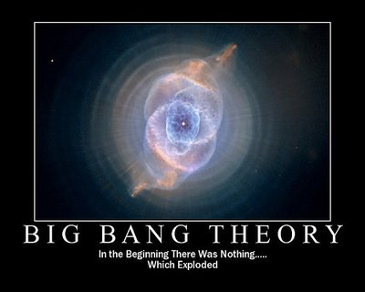
Začetek
Iz nič se je pojavila drobcena pega bleščeče svetlobe. Znotraj te ognjene krogle je bil ves prostor. Z rojstvom prostora se je pojavil čas. (pred 13 -14 miljardami let)
Znotraj ognjene krogle je bila energija tako zgoščena, da je začela spontano nastajati snov.
V prvi bilijoninki, bilijoninke, bilijoninke sekunde,je vesolje postalo sto milijonkrat večje, medtem ko je njegova temperatura padla od skoraj neskončne vrednosti na sto bilijonov, bilijonov stopinj.

Slide 6
Na začetku je bilo vesolje nepredstavljivo vroče in do vrha napolnjeno z intenzivnim visokoenergijskim sevanjem.
E=mc² (masa se lahko pretvori v energijo in obratno. V zgodnjem vesolju je bila energija sevanja tako močna, da se je le-to spontano pretvarjalo v "kepe" snovi. Ta snov se je pojavljala v obliki delcev, kakršen je elektron in njegov antidelec, kakršen je pozitron.
Antisnov ima natanko nasprotne lastnosti kakor snov; če se srečata, se medsebojno uničita. Delci in antidelci so živeli le delček sekunde, nato pa so se medsebojno uničili v izbruhu energije, s katerim so se pretvorili nazaj v sevanje, iz sevanja pa je potem nastalo še več novih parov delec-antidelec.

Slide 8
‘‘Razpihnitev‘‘
V trenutku se je vesolje povečalo za sto bilijon bilijon bilijon bilijon-krat. Njegova prej peklensko visoka temperatura je padla skoraj na nič. Temu izjemnemu povečanju vesolja pravimo "kozmična inflacija".
Prav tako hitro, kot se je začela, se je inflacija tudi končala. Nato se je temperatura spet dvignila in pojavili so se delci snovi in antisnovi.

Slide 9
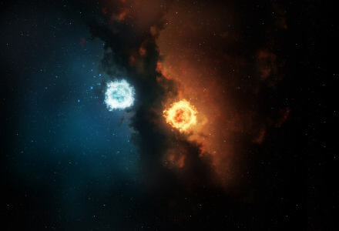
Nastanek snovi – stuff:D
Ko je vesolje vstopilo v naslednjo fazo svojega življenja, je postalo pravo bojno polje. Različne gruče subatomskih delcev so se med seboj borile za prevlado, poleg tega je tekel nenehen boj med snovjo in antisnovjo.
Delci in njihovi antidelci so se neizbežno zaletavali in medsebojno uničevali. Pri teh "pobojih" je nastajalo sevanje, ki je boje še bolj podkurilo, saj je nudilo energijo za nastajanje novih in novih delcev. Toda ko je bilo vesolje staro eno sekundo, je nastopil mir: antisnov je bila premagana in zavladala je snov.

Slide 10
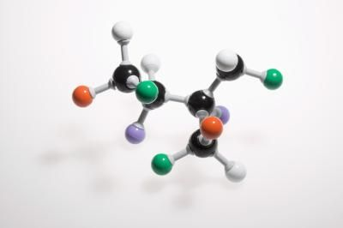
Prvi elementi
V primerjavi z zmešnjavo predhodnega trenutka je bilo eno minuto staro vesolje vzor discipline.
Napolnjeno je bilo z fotoni, nevtrini, ki so pri temperaturi deset milijard drveli naokrog. Poleg njih pa je bilo še majceno število protonov, nevtronov in elektronov.
V naslednjih treh minutah se je razširjajoči kozmos ohladil in postal primeren za začetek "gradnje„ osnovnih delcev.

Slide 11
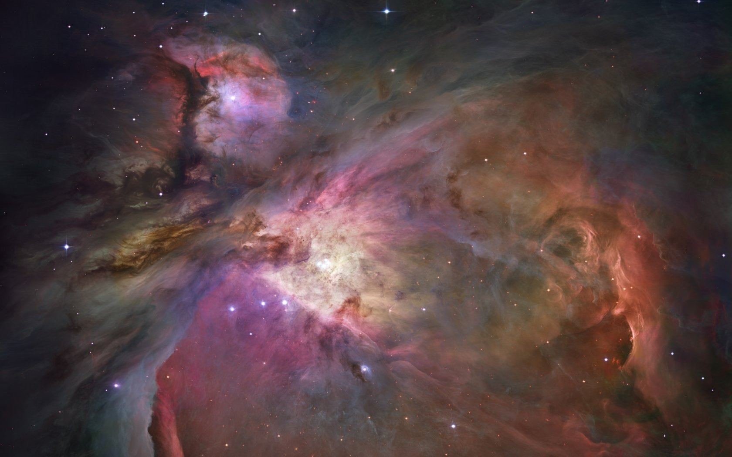
Odmevi velikega poka
Po dogajanju prvih treh minut v katerih so nastajali delci in se zvarili prvi elementi, se je vesolje ustalilo in prešlo v precej mirnejše obdobje. Obstajalo je že več kot četrt milijona let. Sestavine vesolja so ostajale enake, le vedno bolj so se redčile, ker se je vesolje razširjalo.
Glavna sestavina je bilo sevanje, ki se je neprestano zaletavalo v delce snovi, da je nastajala neprepustna svetleča megla. Nekega dne pa se je megla nenadoma razvlekla. Odmevi tega hipnega dogodka ostajajo v obliki toplotnega sevanja ozadja, ki napolnjuje vesolje.

Slide 12
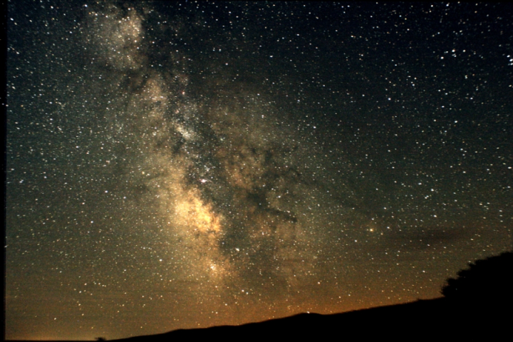
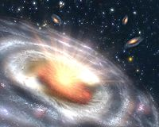
Rojstvo rimske ceste
Naša galaksija je nastala ko so se številni topli oblaki plinov zaradi gravitacijskega privlaka prišli skupaj in se zgostili.
Zvezde so nastale tam, kjer so se oblaki srečali in zaleteli drug v drugega. V svojih mladih letih je centralni del naše galaksije verjetno zasijala v življenje kot kvazar.
Kvazar je majhna sredica zelo majhne aktivne galaksije. V njenem srcu je supermasivna črna luknja, ki požeruško golta plin-tisto česar ne požre pa brizga daleč proč v okolški prostor.
Kvazarska doba naše galaksije je trajala le nekaj milijonov let. Nato je galaksija postala manj aktivna.

Slide 13
Še vedno je obstajala možnost, da bi prišlo do izbruha v sredici - črna luknja je tam prežala - toda ko se je plin porabljal za nastajanje zvezd, je črna luknja počasi začela stradati. Pred približno 4,6 milijardami let se je v obrobnem delu Rimske ceste začel zgoščevati oblak plinov.
Ko se je krčil se je vrtel vse hitreje in se razpotegoval v disk. V sredini je postajal vse bolj vroč in gost, dokler ni "zagorelo". Tako se je rodil zvezda-naše sonce.

Slide 14
Konec vesolja??
Lemaitre je imel nekaj zamisli tudi o koncu, ki naj bi bil podoben koncu ognjemeta. Njegovi kolegi so se z novimi meritvami prepričali, da se vesolje ne bo sesedlo in bo obstajalo vso večnost. Iz antarktike so spustili balone, ki so preučevali kozmično sevanje. Z doslej največjo natančnostjo so registrirali majhna temperaturna nihanja.
Te meritve omogočajo ugotavljanje, do kakšne mere se je sčasoma spremenila ukrivljenost vesolja. Rezultati so bili osupljivi. Vesolje skoraj ni ukrivljeno. Iz tega sledi, da vesolje ne vsebuje niti približno toliko materije, kot so sprva mislili.
http://www.youtube.com/watch?v=gs-yWMuBNr4&feature=fvwrel

Slide 15
Viri:
http://sl.wikipedia.org/wiki/Vesolje
Steven W. Hawking, George F.R. Ellis, "The Cosmic Black-Body Radiation and the Existence of Singularities in our Universe," Astrophysical Journal, 152, (1968) str. 25-36
Mark Eastman, Chuck Missler, The Creator: Beyond Time and Space, (1996) str. 11.
http://www.kvarkadabra.net/article.php/Duhovnik-ki-je-iznael-veliki-pok

